Slide 1
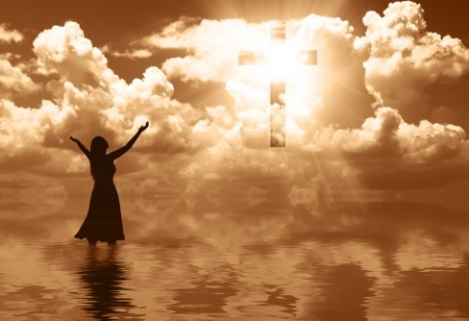
찬양의 보좌
예수 주 이름 높이리라 모든 만물이 보겠네
주 능력과 은혜로운 주의 얼굴 별보다 찬란하신 주님
경배와 찬양 드리며 주 보좌로 나가네
나 사는 날까지 주님께 고백해 사랑해요
세상 변해도 나는 오직 주님만 사랑하리
내 모든 기도와 주께 드리는 우리의 찬양 주님을 높이리
온 땅 위에서 찬양 받으실 주 우리 경배해
제물이 되시고 영광 받으신 주 우리 경배해
내 모든 기도와 주께 드리는 우리의 찬양 주님을 높이리

